Slide 1
OMG
조장 : 최유비
조원 : 박정민
양광민
이성현
정기태
정병운

Slide 2
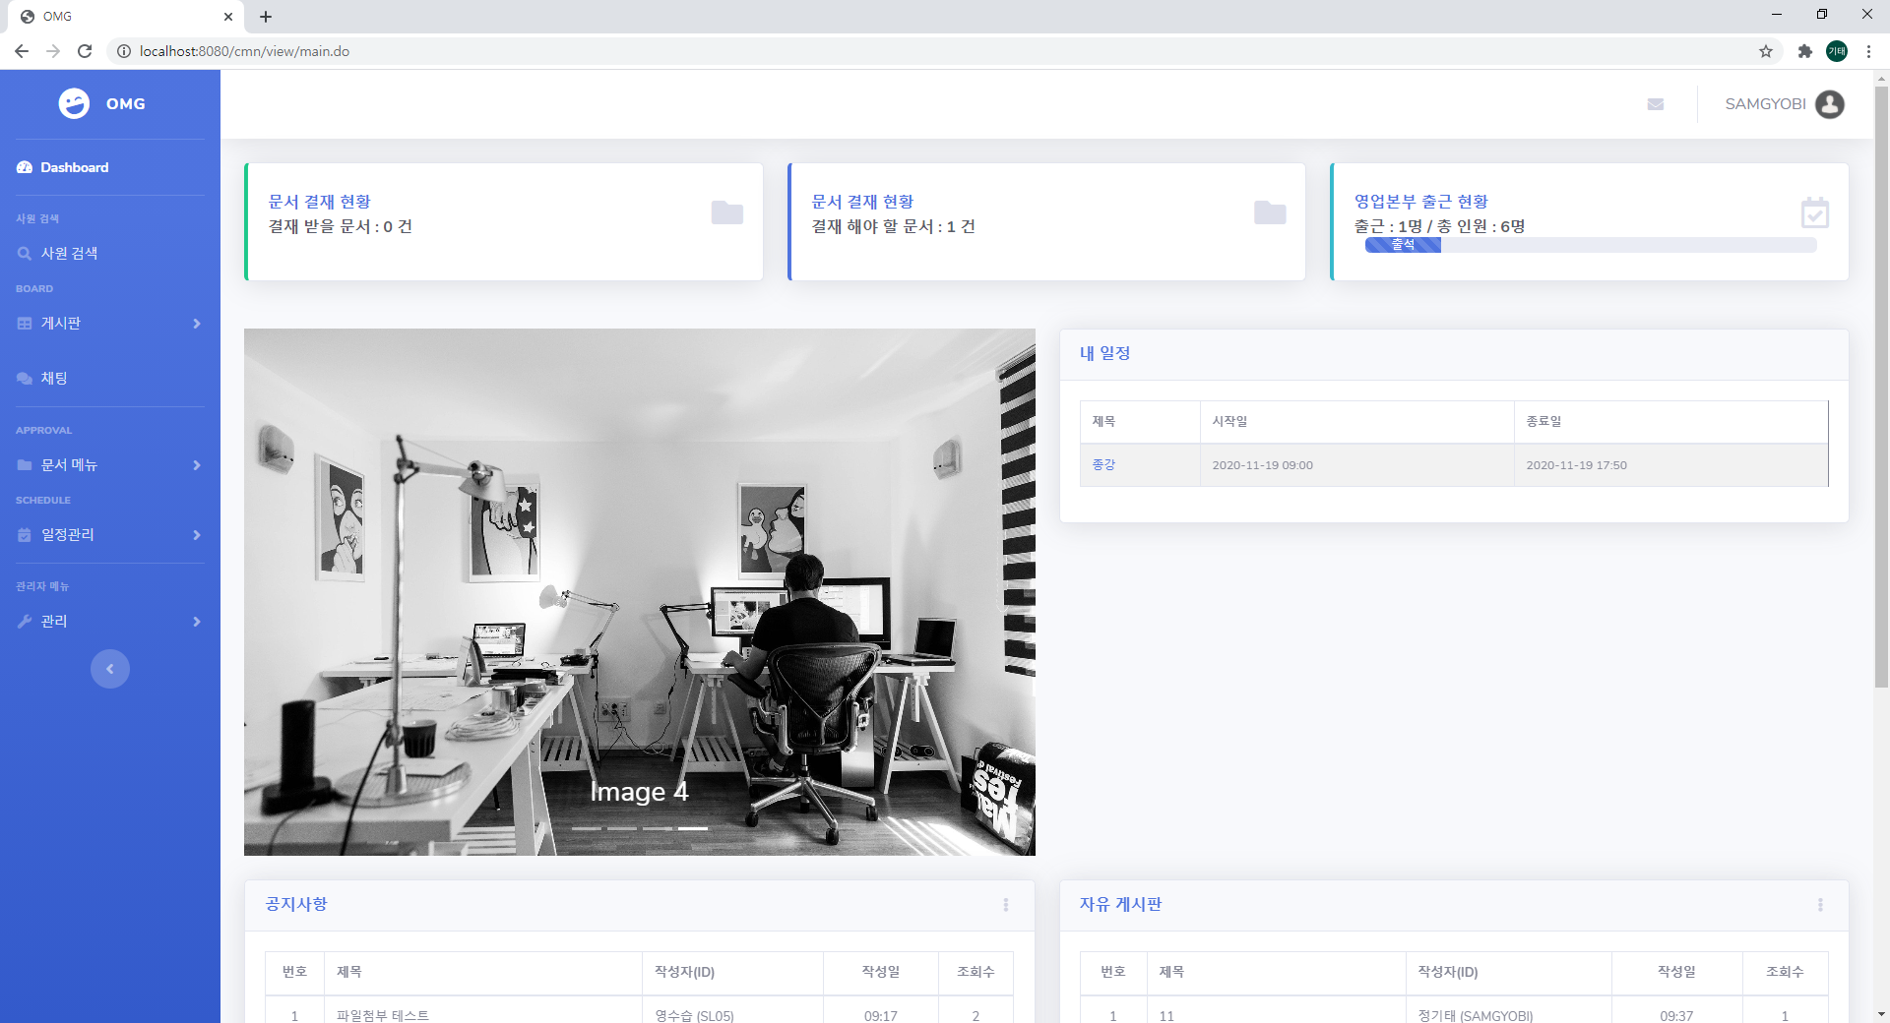
5. 주요기능 메인페이지
OMG

Slide 3
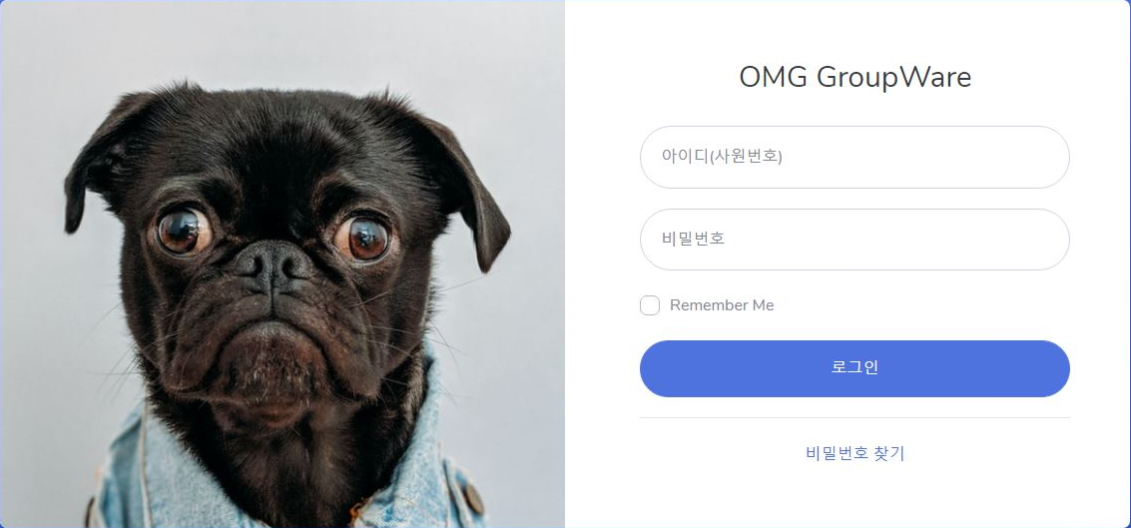
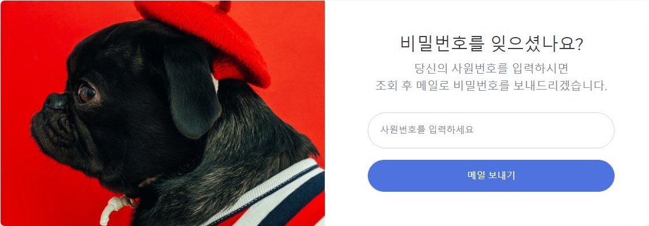
5. 주요기능 로그인 , 비밀번호 찾기
OMG

Slide 4
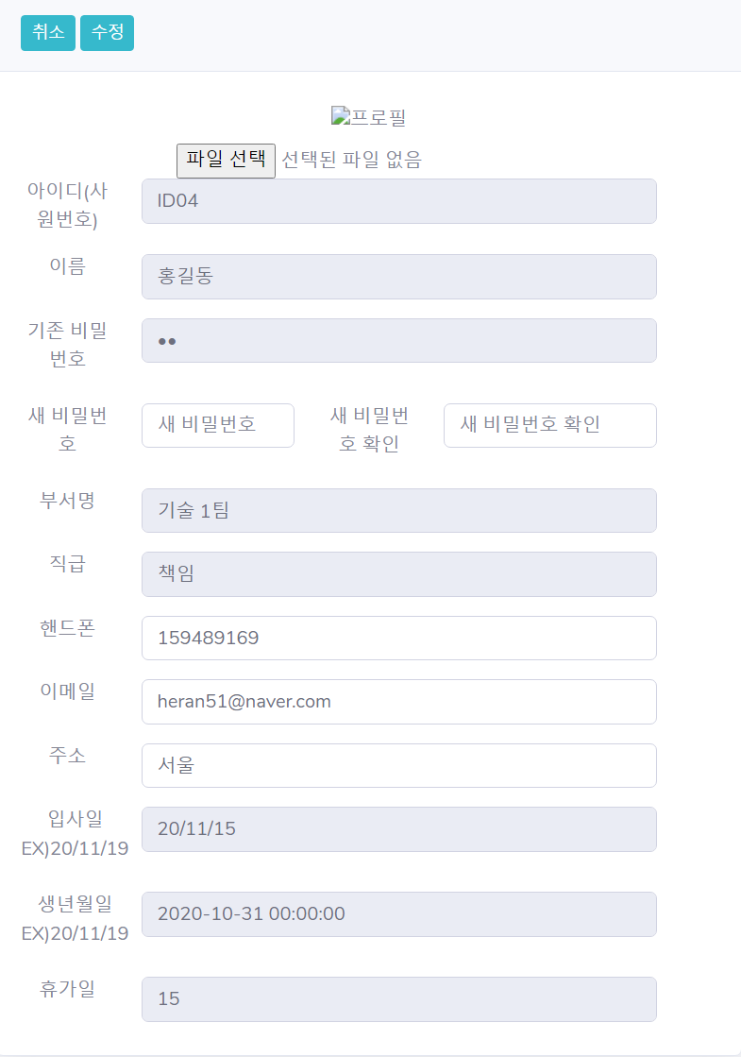

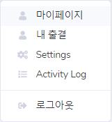
5. 주요기능 마이페이지
OMG

Slide 5
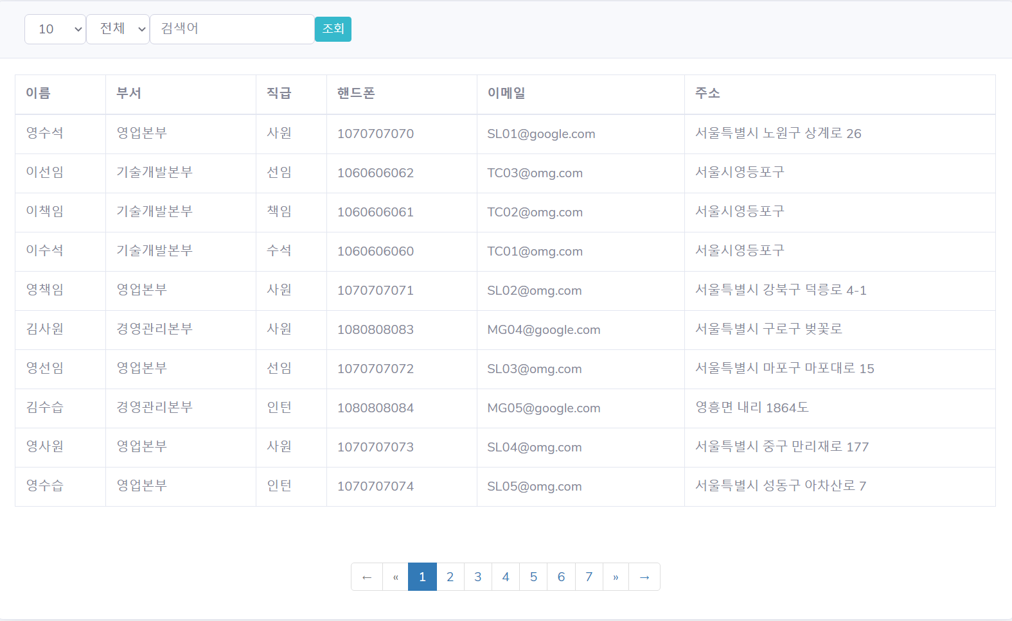
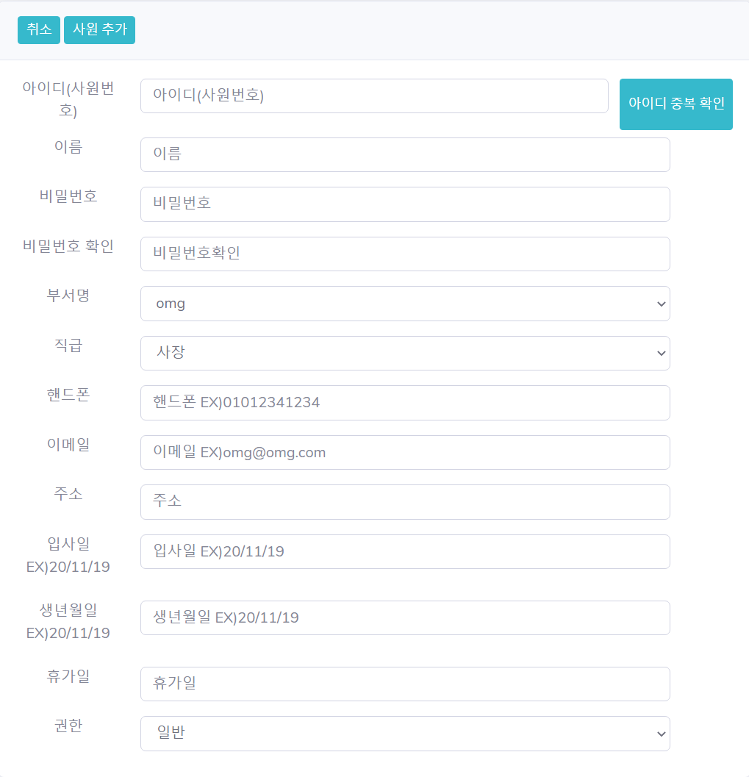
5. 주요기능 사원 검색,관리
OMG

Slide 6
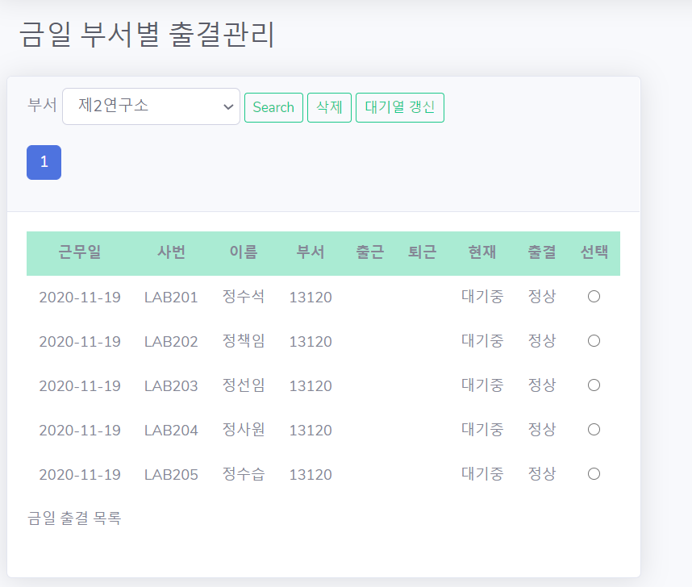
5. 주요기능 출결관리
OMG

Slide 7
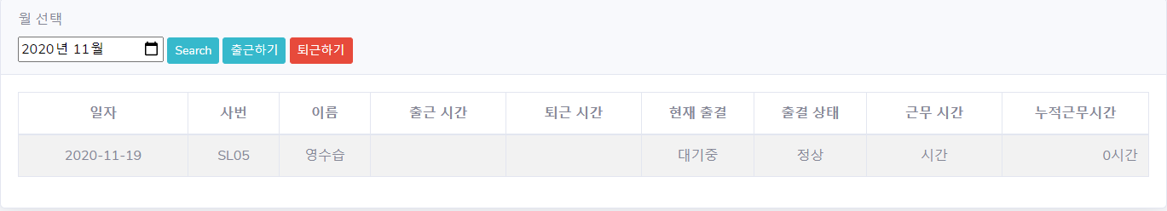
5. 주요기능 출,퇴근관리
OMG

Slide 8
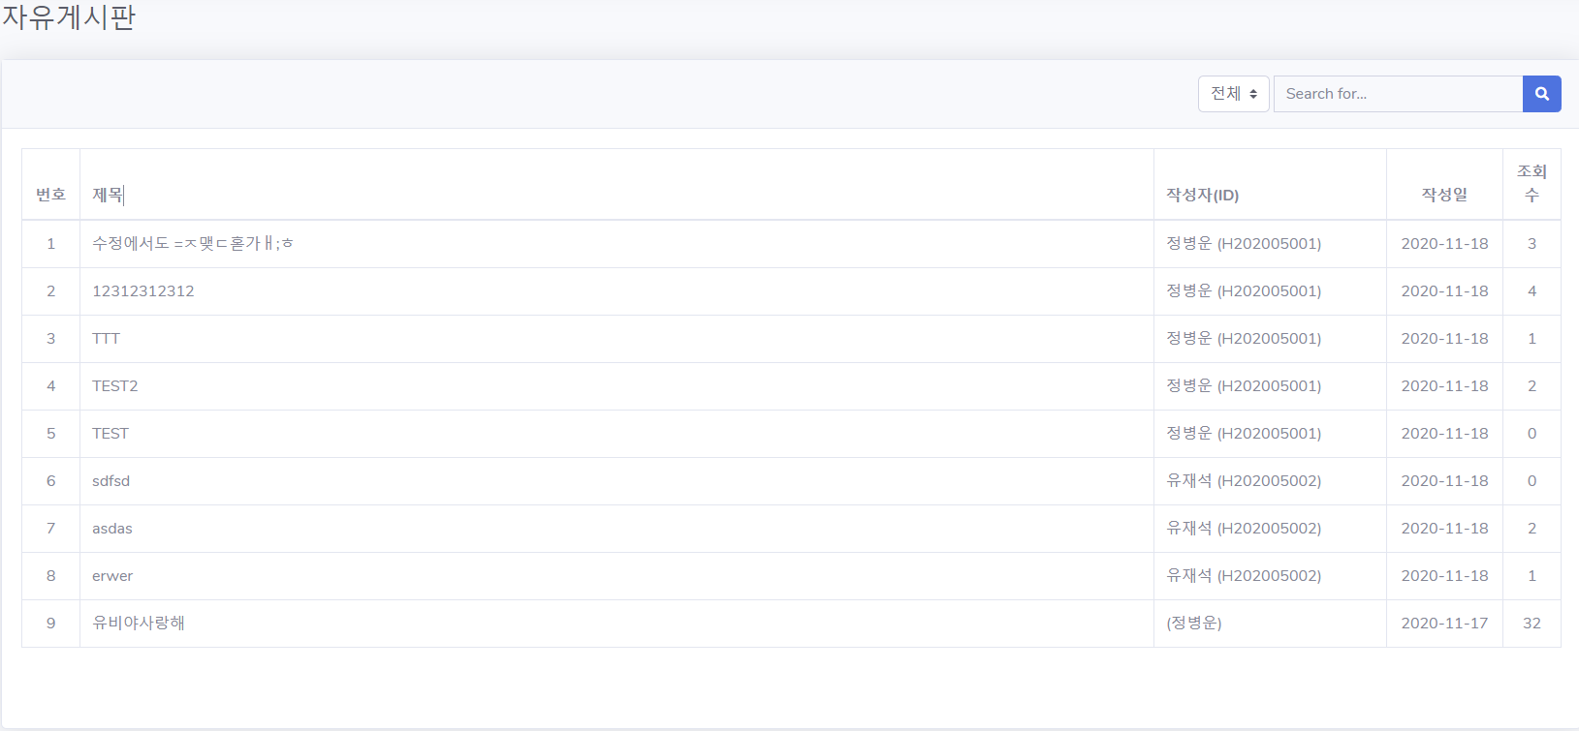
5. 주요기능 게시판
OMG

Slide 9
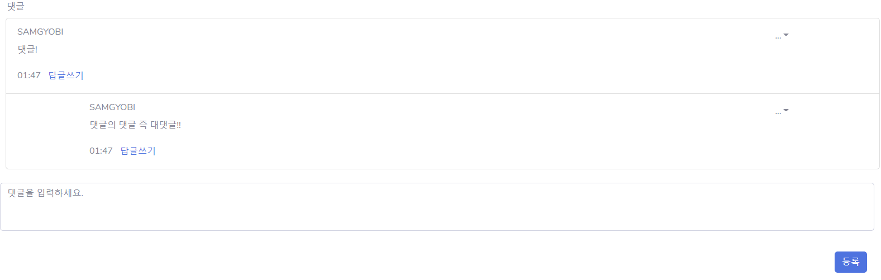
5. 주요기능 댓글
OMG

Slide 10
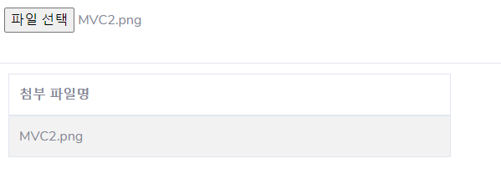
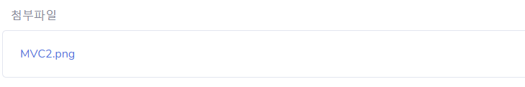
5. 주요기능 파일첨부
OMG

Slide 11
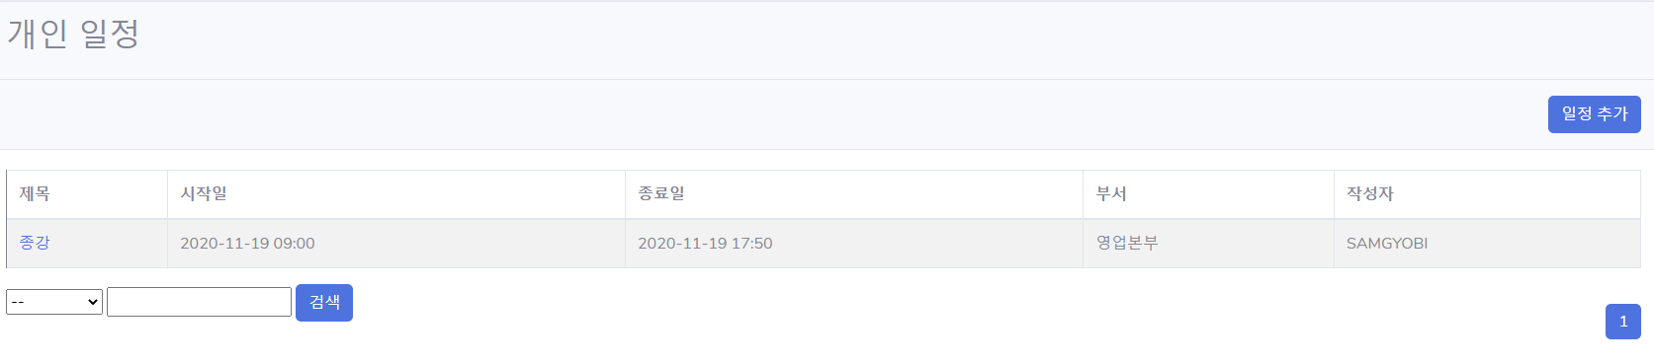
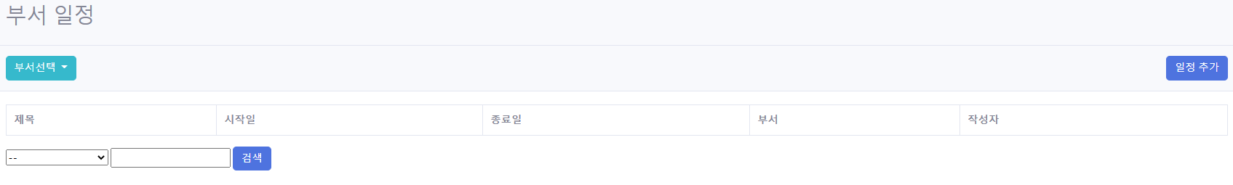
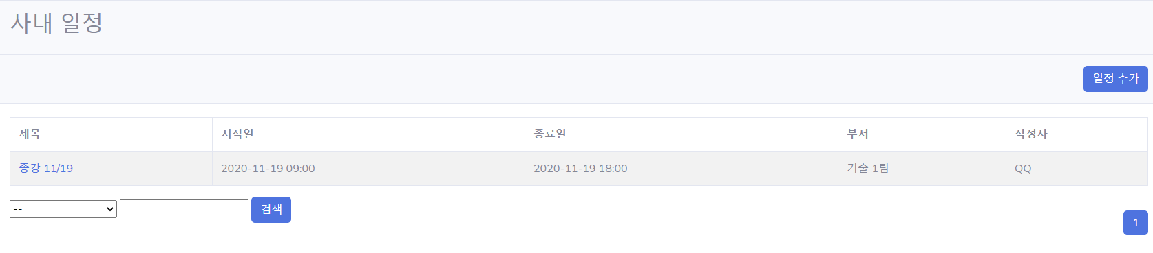
5. 주요기능 일정관리
OMG

Slide 12
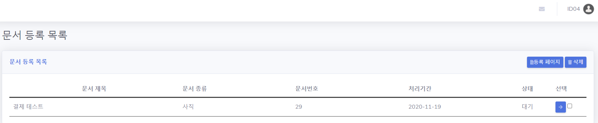
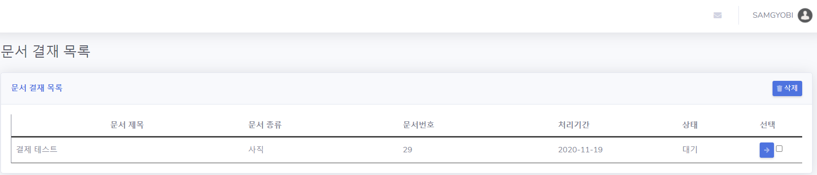
5. 주요기능 문서결제
OMG

Slide 13
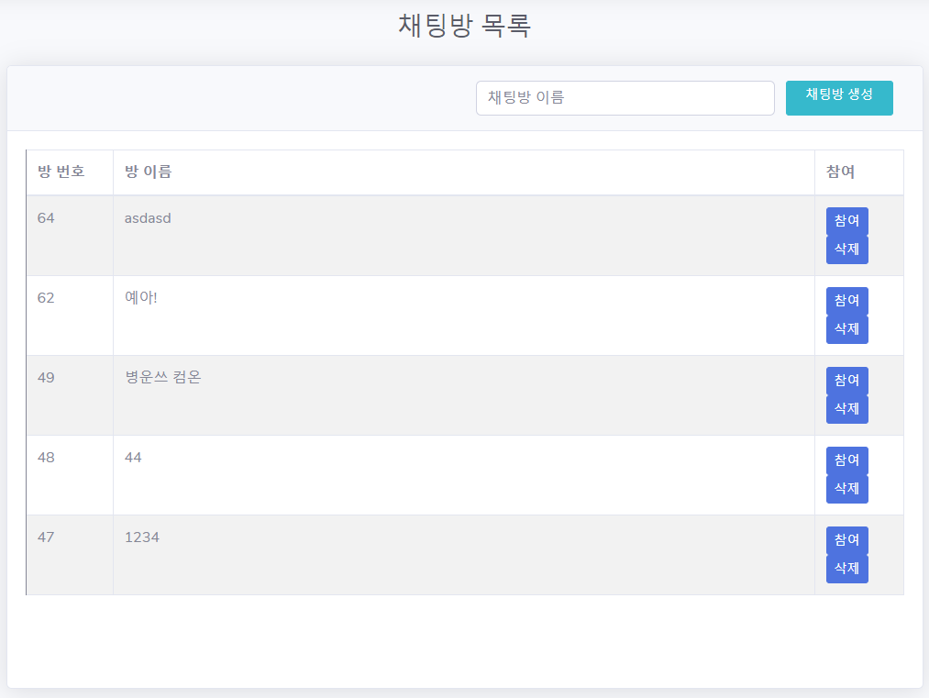
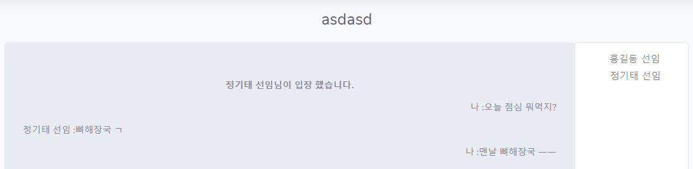
5. 주요기능 실시간채팅
OMG

Slide 14
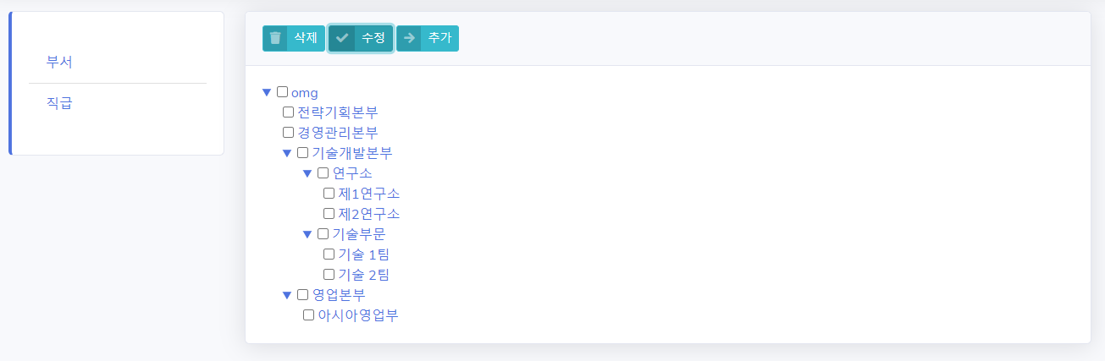
5. 주요기능 부서,직급관리
OMG

